Slide 1
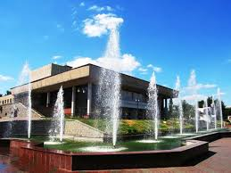
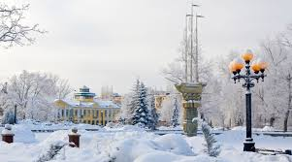
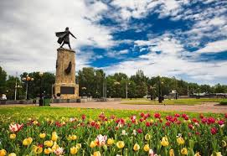
ИСПОЛНЕНИЕ ОБЛАСТНОГО БЮДЖЕТА ЗА 2014 ГОД
отчет для граждан

Slide 2

Настоящий проект призван в наглядной и доступной форме представить информацию об исполнении областного бюджета за 2014 год
Жители нашего региона, и как налогоплательщики, и как потребители общественных благ должны быть уверены в том, что передаваемые ими в распоряжение государства средства используются прозрачно и эффективно, приносят конкретные результаты, как для общества в целом, так и для каждой семьи, для каждого человека.
СТРУКТУРА
вводная часть;
социально-экономические показатели развития региона;
структура бюджета Липецкой области, основные параметры;
исполнение областного бюджета по доходам;
исполнение областного бюджета по расходам;
исполнение государственных программ.

Slide 3
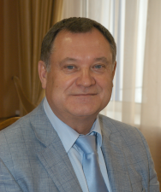
Об управлении финансов
«Управление финансов области – исполнительный орган государственной власти Липецкой области, обеспечивающий проведение единой бюджетной политики и осуществляющий общее руководство организацией финансов Липецкой области.»
Руководитель –
Щеглеватых
Вячеслав Михайлович
Контактная информация
Адрес | 398000, г. Липецк пл. Плеханова, 4
Телефон, факс | 368-470, 368-427
Адрес электронной почты | obl@fin.lipetsk.ru
Режим работы | с 8-30 до 13-00, с 14-00 до 17-30

Slide 4
Основные социально-экономические показатели развития Липецкой области
Наименование показателя | 2014год (оценка) | 2014 год (факт)
Валовой региональный продукт,млн.руб. | 341733,4 | 341733,4
Валовой региональный продукт в расчете на одного жителя,млн.руб. | 295,1 | 294,9
Прибыль прибыльных организаций , млн.руб. | Х | 49576,3
Фонд начисленной заработной платы, млн.руб. | 108164,2 | 108375,2
Численность населения области (среднегодовая) | 1158,2 | 1158,9
Индекс потребительских цен на товары и услуги,декабрь % к декабрю 2013 года | 110,5 | 111,9
Уровень безработицы,% | 0,6 | 0,6
Структура валового регионального продукта по видам экономической деятельности ,%
Динамика денежных доходов населения Липецкой области
Среднедушевые денежные доходы, руб.

Slide 5
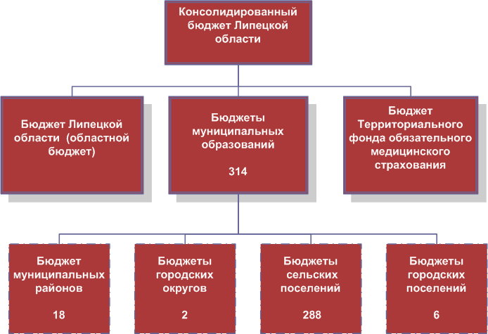
Структура бюджета Липецкой области
Консолидированный бюджет области млн.руб. | Утвержденные бюджетные назначения | Исполнено | % исполнения
Доходы всего | 52554,8 | 54167,6 | 103,1
Расходы всего | 58825,1 | 53994,8 | 91,8
Дефицит (-), профицит(+) | -6270,3 | 172,8
Динамика поступления налоговых доходов в консолидированный
бюджет области за 2014 год, в процентах
Российская Федерация | 106
ЦФО | 108
Липецкая область | 115

Slide 6
Исполнение областного бюджета по доходам
 |  |  | млн.руб.
Наименование доходного | Утвержденные | Исполнено | Процент
источника | бюджетные назначения 2014 год | 2014 год | исполнения
ДОХОДЫ всего | 42787,3 | 44355,3 | 103,7
в том числе
Налог на прибыль организаций | 9339,3 | 13177,1 | 141,1
Налог на доходы физических лиц | 10446,1 | 9361,9 | 89,6*
Акцизы по подакцизным товарам (продукции), производимым на территории Российской Федерации | 3999,8 | 3148,7 | 78,7**
Налоги на совокупный доход | 770,0 | 776,8 | 100,9
Налог на имущество организаций | 4960,0 | 5584,3 | 112,6
Налог на игорный бизнес | 3,5 | 4,8 | 137,3
Транспортный налог | 800,0 | 854,5 | 106,8
Налог на добычу полезных ископаемых | 85,7 | 71,9 | 83,9***
Доходы от использования имущества, находящегося в государственной собственности | 83,2 | 175,1 | 210,4
Безвозмездные поступления | 11405,8 | 10591,6 | 92,9
в том числе:
Дотации | 1845,0 | 1845,0 | 100
Субсидии | 4878,7 | 4878,7 | 100
Субвенции | 2544,6 | 2002,4 | 78,7
* - замедление темпов роста фонда заработной платы
** - изменение структуры облагаемого оборота
*** - возврат платежей по решению суда
44355,3
34796,7
35942,8
32596,5

Slide 7
Бюджетные доходы на душу населения по ЦФО
за 2014 год, руб./чел.

Slide 8














Исполнение областного бюджета по расходам по разделам классификации расходов бюджета
Раздел | Наименование раздела | Утверж-денные бюджетные назначения (млн.руб.) | Исполнено (млн.руб.) | Процент испол-нения
 | РАСХОДЫ всего | 48195,4 | 44483,2 | 92,3
 | в том числе
01 | Общегосударственные вопросы | 2003,8 | 1822,9 | 91,0
02 | Национальная оборона | 24,6 | 24,3 | 99,0
03 | Национальная безопасность и правоохранительная деятельность | 563,7 | 562,5 | 99,8
04 | Национальная экономика | 10633,2 | 9644,6 | 90,7
05 | Жилищно-коммунальное хозяйство | 1155,3 | 971,5 | 84,1
06 | Охрана окружающей среды | 94,4 | 91,8 | 97,3
07 | Образование | 11344,6 | 11319,8 | 99,8
08 | Культура,кинематография | 691,2 | 676,6 | 97,9
09 | Здравоохранение | 9891,3 | 8284,0 | 83,8
10 | Социальная политика | 8040,6 | 7347,2 | 91,4
11 | Физическая культура, спорт | 704,4 | 701,7 | 99,6
12 | Средства массовой информации | 198,4 | 189,9 | 95,7
13 | Обслуживание государственного долга | 1490,0 | 1488,3 | 99,9
14 | Межбюджетные трансферты | 1359,9 | 1358,1 | 99,9

Slide 9
Бюджетные расходы на душу населения по ЦФО
за 2014 год, руб./чел.

Slide 10

Финансовая помощь бюджетам муниципальных образований

Slide 11

Сведения об объеме государственного долга субъекта Российской Федерации
тыс.руб.
№ п/п | Вид долгового обязательства | Фактический объем долговых обязательств Липецкой области на 01.01.2014 г. | Фактический объем долговых обязательств Липецкой области на 01.01.2015 г.
1 | Государственные ценные бумаги Липецкой области | 5 000 000,0 | 9 500 000,0
2 | Бюджетные кредиты, привлеченные в областной бюджет от других бюджетов бюджетной системы Российской Федерации | 651 522,0 | 651 522,0
3 | Кредиты, полученные от кредитных организаций, иностранных банков и международных финансовых организаций | 7 850 000,0 | 7 900 000,0
4 | Государственные гарантии Липецкой области | 266 773,7 | 364 473,7
 | Итого: | 13 768 295,7 | 18 415 995,7

Slide 12
Заработная плата работников бюджетной сферы в соответствии с Указами
Президента Российской Федерации
 | Фактическая средняя заработная плата в 2012 году, руб. | Фактическая средняя заработная плата в 2013 году, руб. | Фактическая средняя заработная плата в 2014 году, руб. | Темп роста 2014 к 2012 году
Педагогические работники сферы образования
Педагогические работники образовательных учреждений общего образования | 18 312,0 | 22 328,0 | 24 163,0 | 32,0
Педагогические работники дошкольных образовательных учреждений | 10 444,0 | 18 933,0 | 20 157,0 | 193,0
Педагогические работники дополнительного образования детей | 9 265,0 | 13 793,0 | 19 018,0 | 205,3
Преподаватели и мастера начального профессионального образования | 14 300,0 | 18 345,0 | 20 764,0 | 145,2
Преподаватели и мастера среднего профессиональногго образования | 14 300,0 | 18 345,0 | 20 764,0 | 145,2
Работники учреждений здравоохранения (по всем категориям без учета ОМС)
Врачи и работники медицинских организаций, имеющие высшее профессионаллное образование | 22 365,0 | 30 502,0 | 33 221,0 | 148,5
Средний медицинский персонал | 12 682,0 | 16 851,0 | 17 797,0 | 140,3
Младщий медицинский персонал (персонал, обеспечивающий предоставление медицинских услуг) | 8 830,0 | 10 990,0 | 12 037,0 | 136,3
Работники учреждений культуры
Работники учреждений культуры | 9 023,0 | 13 415,7 | 15 867,0 | 175,9
Социальные работники
Социальные работники | 7 317,0 | 11 287,5 | 13 790,0 | 188,5

Slide 13
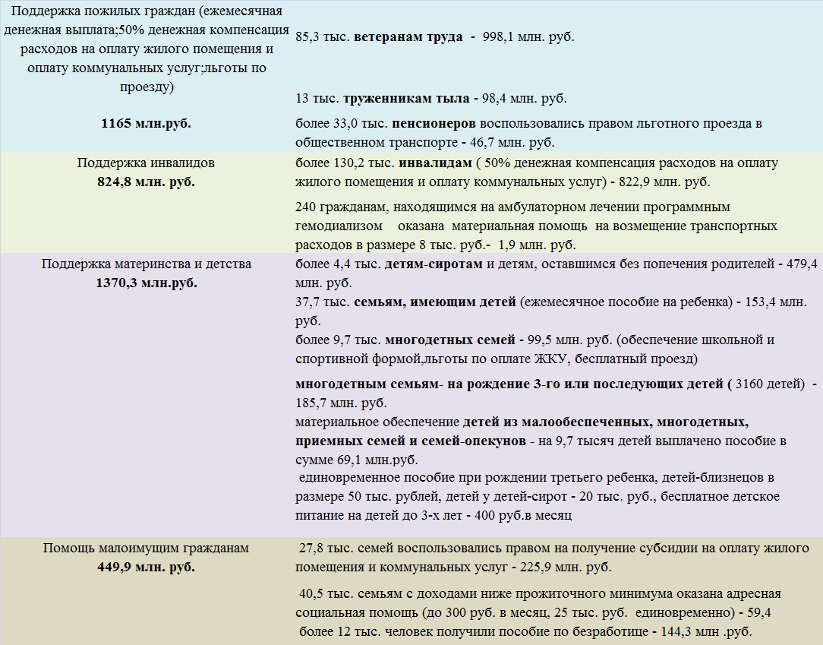
Социальная политика
Социальная поддержка отдельных категорий граждан за 2014 год

Slide 14

Образование
Направления | Сумма, млн. руб. | Результат
Развитие системы дошкольного образования | 2 792,5 | Осуществлено финансирование деятельности в части норматива расходов на оплату труда, учебные расходы, приобретение игрового материала: - 333 муниципальных дошкольных образовательных организаций; - 4 частных дошкольных образовательных организаций. Реализованы мероприятия в рамках модернизации системы дошкольного образования - создано более 1,7 тыс. дополнительных мест, произведено оснащение их игровым материалом. Продолжено осуществление ежемесячной выплаты родителям детей в возрасте от 3 до 7 лет, не получившим место в детских садах.
Развитие системы общего образования | 5673,1 | Осуществлено финансирование деятельности 270 общеобразовательных организаций. В целях стимулирования работы общеобразовательных организаций, направленной на улучшение качества образования, в 2014 году применена система грантов за достижение высоких показателей в данном направлении. Финансовую поддержку получили 35 учреждений. На базе 3 областных образовательных организаций организована работа стажировочных площадок в рамках реализации Федеральной целевой программы «Развитие образования». В 20 общеобразовательных организациях созданы условия для инклюзивного образования детей-инвалидов. Уже 39 детей, ранее обучающихся на дому, теперь обучаются непосредственно в образовательных организациях. Продолжена работа с одаренными детьми - обеспечено участие 26 представителей Липецкой области в заключительном этапе Всероссийской олимпиады школьников, по итогам которых 8 школьников заняли призовые места. Продолжено развитие на территории области дистанционного обучения. В 46 общеобразовательных организациях организованы условия, позволяющие работать по данным образовательным технологиям. Продолжена закупка оборудования в рамках реализации федеральных государственных образовательных стандартов. В 2014 году приобретено и направлено 12 интерактивных комплексов в общеобразовательные учреждения. Приобретено 10 школьных автобусов для подвоза учащихся некоторых районов. Осуществлено финансирование 6 частных образовательных организаций в части норматива на оплату труда, учебные расходы.

Slide 15
Образование
Направления | Сумма, млн. руб. | Результат
Развитие системы профессионального образования | 1 404,1 | Осуществлено финансирование деятельности 31 государственной профессиональной организации. Осуществлена закупка современного учебного и лабораторного оборудования в 11 профессиональных образовательных организаций. Проведены ремонтные работы в 22 образовательных организациях.
Реализация мер по обучению, воспитанию, и содержанию детей-сирот и детей, оставшихся без попечения родителей. | 394,9 | Осуществлено финансирование деятельности 8 учреждений, работа которых направлена на создание условий для присмотра и ухода, содержание детей сирот и детей, оставшихся без попечения родителей. Продолжена работа по устройству детей в приемные семьи – в 2014 году 73 ребенка приняты на воспитание в семьи. Осуществлены выплаты на содержание 797 детей, переданных на воспитание в 501 приемную семью.
Развитие системы дополнительного образования | 180,6 | Осуществлено финансирование деятельности 3 государственных организаций дополнительного образования детей. Муниципальным образованиям и городским округам области направлены денежные средства на поэтапное повышение заработной платы педагогическим работникам системы дополнительного образования в соответствии с Указами Президента Российской Федерации.
Организация отдыха и оздоровления детей | 44,3 | Произведена закупка мебели в 14 государственных и муниципальных учреждений, занимающихся организацией отдыха и оздоровления детей. Осуществлена частичная доплата из областного бюджета за путевки для детей работающих граждан для организации отдыха 5 005 детям. На базе загородных оздоровительных лагерей проведено 10 профильных смен разной тематической направленности. Проведены ряд мероприятий, направленных на повышение уровня квалификации работников учреждений, занимающихся организацией отдыха детей.

Slide 16
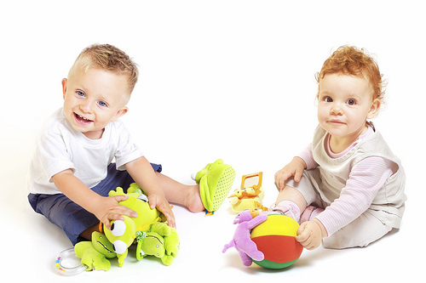
Образование
Поэтапная ликвидация очередности в детские
дошкольные учреждения
2014 год
Расходы
2014 год расходы 806,1 млн.руб.
из них:
360,4 млн.руб областной и местный бюджеты
445,7 млн.руб. средства федерального бюджета
Строительство
Реконструкция
3 учреждения
Мероприятия
6 новых зданий
Капитальный ремонт
19 учреждений
С учетом развития негосударственных дошкольных образовательных организаций (дополнительно создано 171 место) количество созданных мест в 2014 году составило 1880.
Очередь в детские сады к 2016 году будет ликвидирована

Slide 17
Сельское хозяйство и рыболовство
Структура расходов областного бюджета на поддержку АПК

Slide 18
Здравоохранение
Увеличение продолжительности жизни до 70.7 лет
Снижение смертности населения:
От новообразований – на 8% (самая низкая в ЦФО)
От туберкулеза – на 31%
От болезней органов дыхания – на 17%
(в сравнении с 2013 годом)
Открыто 3 межмуниципальных травматологических центра
Построено 7 новых фельдшерско-акушерских пунктов
Отремонтировано 82 объекта учреждений здравоохранения
Привлечено 122 молодых специалиста до 36 лет

Slide 19

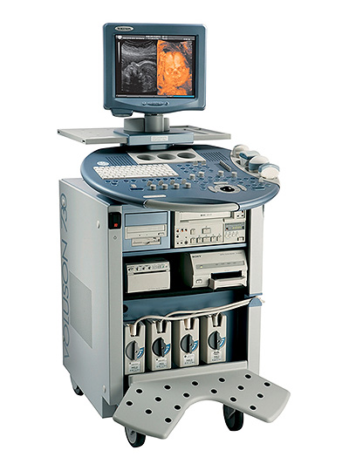
Здравоохранение
Единовременные компенсационные выплаты по 1 млн. руб. медицинским работникам в возрасте до 35 лет, переехавшим на работу в сельскую местность | 44,0 млн.руб.
Меры социальной поддержки медицинских работников | 28,6 млн.руб.
(выплаты для улучшения бытовых условий выпускникам, выплаты интернам, социальные выплаты на приобретение или строительство жилья)
Высокотехнологичная медицинская помощь оказана 5 медицинскими организациями | 29,2 млн.руб.
Укрепление материально-технической базы медицинских учреждений в рамках мероприятий региональной программы «Модернизация здравоохранения» | 187,1 млн.руб.

Slide 20
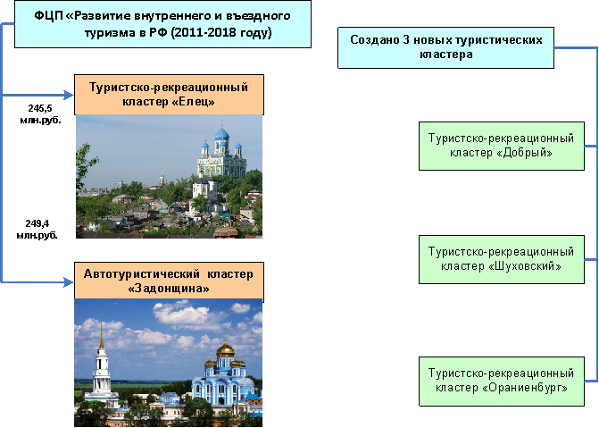
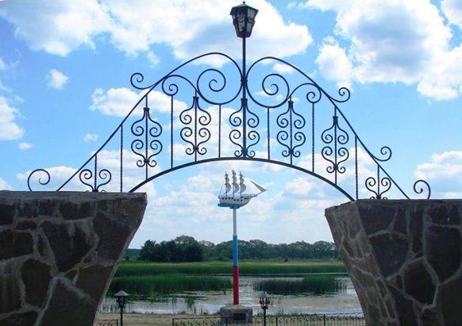
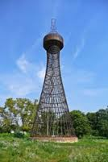
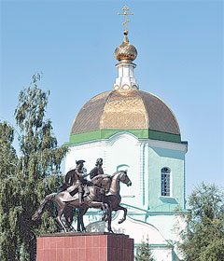
Культура и туризм

Slide 21

Жилищно-коммунальное хозяйство
В 2014 году
завершен первый этап программы переселения граждан из аварийного жилищного фонда.
Ликвидировано 19.1 тыс.кв.м аварийного жилья и расселено 1211 человек

Slide 22
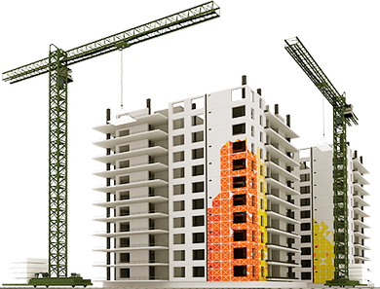
Государственная поддержка в рамках жилищных программ
С начала реализации направлено на улучшение жилищных условий
5,3 млрд. руб.
Обеспечено качественным, современным жильем более 26 тысяч семей
Кол-во семей улучшивших жилищные условия
 | 2013 год | 2014 год | 2015 год (прогноз)
Обеспечение жильем молодых семей | 455 | 193 | 491
«Свой Дом» | 39 | 164 | 206
Ипотечное жилищное кредитование | 111 | 336 | 210
Обеспечение жильем в сельской местности | 157 | 375 | 289

Slide 23
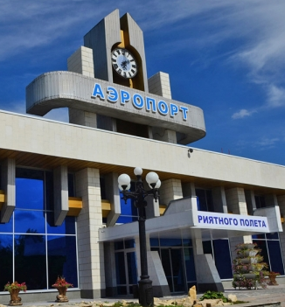
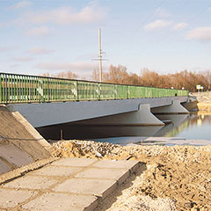
Исполнение государственных программ
Завершено строительство мостовых переходов через реки Семенек на автодороге Островки-Заречье, через р. Липовец у села Волово, через ручей в селе Романово
Отремонтировано 153,2 км автомобильных дорог общего пользования регионального или межмуниципального значения и 433,2 км автодорог местного значения, 140,6 тыс.м2 дворовых территорий многоквартирных домов и проездов к ним
Проведена реконструкция искусственного покрытия взлетно-посадочной полосы аэропорта г.Липецка, построена новая водосточно-дренажная система аэропорта;
Завершена реконструкция аэровокзального комплекса с обустройством многостороннего постоянного воздушного грузо-пассажирского пункта пропуска через государственную границу российской Федерации и зоны обслуживания пассажиров на внутренних линиях

Slide 24
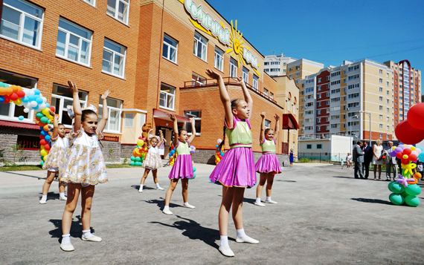
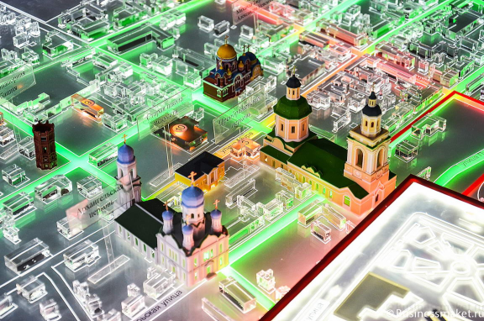
Исполнение государственных программ
Введены дополнительные 1018 мест в дошкольных учреждениях, в том числе за счет ввода в эксплуатацию детского сада в с. Сенцово, пос. Добринка, с. Троекурово Лебедянского района, двух детских садов в микрорайоне «Университетский» на 260 и 110 мест, детского сада в 29 микрорайоне г. Липецка
Обеспечен ввод I этапа строительства комплекса обеспечивающей инфраструктуры туристско-рекреационного кластера «Елец».
Выполнен капитальный ремонт 7 гидротехнических сооружений в Данковском, Становлянском, Чаплыгинском и Долгоруковском районах

Slide 25
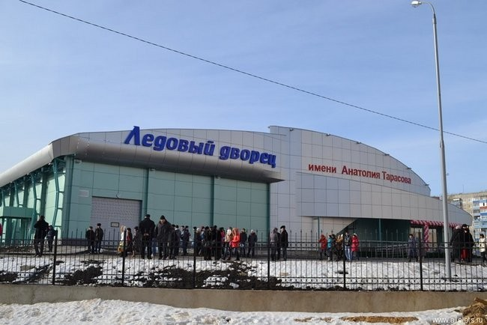
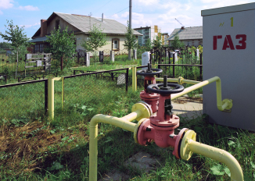
Исполнение государственных программ
Введен в эксплуатацию спортивный комплекс с катком (искусственный лед) в г. Ельце;
Завершена реконструкция стационарного отделения областного наркологического диспансера
Введен в эксплуатацию спортивный комплекс с катком (искусственный лед) в г. Ельце;
Завершена реконструкция стационарного отделения областного наркологического диспансера

Slide 26
Исполнение государственных программ (подпрограмм) Липецкой области за 2014 г. (1)
Наименование подпрограмм и государственных программ Липецкой области | Годовой план, тыс. руб. | Кассовый расход, тыс. руб. | % испол-я годового плана
Подпрограмма 1. Развитие мер социальной поддержки отдельных категорий населения | 1 794 240,3 | 1 762 302,9 | 98,2
Подпрограмма 2: Повышение качества жизни пожилых людей, развитие системы социального обслуживания населения Липецкой области | 1 379 029,6 | 1 378 703,1 | 100,0
Подпрограмма 3: Укрепление материально-технической базы учреждений социального обслуживания населения и оказание адресной социальной помощи неработающим пенсионерам, являющимся получателями трудовых пенсий по старости и по инвалидности, в Липецкой области | 36 546,4 | 35 978,9 | 98,5
Подпрограмма 4: Улучшение демографической ситуации и положения семей с детьми | 1 459 469,4 | 1 438 890,0 | 98,6
Подпрограмма 5: Обеспечение жилыми помещениями детей-сирот, детей, оставшихся без попечения родителей, и лиц из их числа | 123 094,5 | 83 660,2 | 68,0
Подпрограмма 6: Доступная среда | 36 406,0 | 34 870,3 | 95,8
ИТОГО: Государственная программа Липецкой области "Социальная поддержка граждан, реализация семейно-демографической политики Липецкой области" | 4 828 786,2 | 4 734 405,4 | 98,1
Подпрограмма 1 "Развитие рынка труда и социальная поддержка безработных граждан" | 229 425,2 | 219 256,9 | 95,6
Подпрограмма 3 "Оказание содействия добровольному переселению в Липецкую область соотечественников, проживающих за рубежом" | 5 765,0 | 5 415,9 | 93,9
Подпрограмма 2 "Содействие трудоустройству незанятых инвалидов Липецкой области" | 976,1 | 976,1 | 100,0
Подпрограмма 4 "Улучшение условий и охраны труда" | 11 214,5 | 10 510,6 | 93,7
ИТОГО: Государственная программа Липецкой области "Развитие рынка труда и содействие занятости населения в Липецкой области" | 247 380,8 | 236 159,5 | 95,5

Slide 27
Исполнение государственных программ (подпрограмм) Липецкой области за 2014 г. (2)
Подпрограмма 1"Профилактика заболеваний и формирование здорового образа жизни. Развитие первичной медико-санитарной помощи" | 518 893,9 | 497 856,7 | 96,0
Подпрограмма 2 "Совешенствование оказания специализированной, включая высокотехнологичную, медицинской помощи, скорой, в том числе скорой специализированной, медицинской помощи, медицинской эвакуации" | 1 924 375,9 | 1 909 862,4 | 99,2
Подпрограмма 3 "Охрана здоровья матери и ребенка" | 124 148,6 | 122 740,4 | 98,9
Подпрограмма 4 "Развитие медицинской реабилитации и санаторно-курортного лечения, в том числе детей" | 379 599,7 | 376 600,0 | 99,2
Подпрогамма 5 "Совершенствование оказания паллиативной помощи, в том числе детям" | 104 153,2 | 98 414,4 | 94,5
Подпрограмма 6 "Кадровое обеспечение системы здравоохранения" | 190 388,9 | 180 642,8 | 94,9
Подпрограмма 7 "Совершенствование системы лекарственного обеспечения, в том числе в амбулаторных условиях" | 274 212,4 | 274 041,6 | 99,9
Подпрограмма 8 "Развитие информатизации в здравоохранении" | 25 880,0 | 25 698,8 | 99,3
Подпрограмма 9 "Модернизация здравоохранения Липецкой области" | 50 000,0 | 50 000,0 | 100,0
ИТОГО: Государственная программа Липецкой области "Развитие здравоохранения Липецкой области" | 3 591 652,6 | 3 535 857,1 | 98,5
Подпрограмма 1 "Развитие физической культуры и массового спорта на 2014 – 2020 годы" | 242 633,9 | 241 370,4 | 99,5
Подпрограмма 2 "Развитие спорта высших достижений и системы подготовки спортивного резерва Липецкой области на 2014 - 2020 годы" | 119 740,7 | 118 437,2 | 98,9
ИТОГО: Государственная программа Липецкой области "Развитие физической культуры и спорта Липецкой области" | 362 374,6 | 359 807,6 | 99,3
Подпрограмма 1 «Ресурсное обеспечение развития образования Липецкой области» | 8 323 408,3 | 8 310 241,9 | 99,9
Подпрограмма 2 «Повышение эффективности профессионального образования в обеспечении отраслей экономики востребованными кадрами» | 1 267 632,5 | 1 263 927,8 | 99,7
Подпрограмма 3: «Реализация мер по обучению, воспитанию, содержанию детей-сирот и детей, оставшихся без попечения родителей, и психолого-педагогическая помощь детям» | 137 815,9 | 137 742,6 | 100,0
Подпрограмма 4 «Отдых и оздоровление детей Липецкой области» | 11 000,0 | 10 317,9 | 93,8
ИТОГО: Государственная программа Липецкой области "Развитие образования Липецкой области" | 9 739 856,7 | 9 722 230,2 | 99,8

Slide 28
Исполнение государственных программ (подпрограмм) Липецкой области за 2014 г. (3)
Пдпрограмма 1 "Развитие и сохранение культуры Липецкой области | 712 036,4 | 711 374,3 | 99,9
Подпрограмма 2 "Развитие туризма в Липецкой области" | 235 557,0 | 199 493,3 | 84,7
Подпрограмма 3 "Формирование и использование документов Архивного фонда Российской Федерации в Липецкой области" | 77 542,9 | 77 538,0 | 100,0
ИТОГО: Государственная программа Липецкой области "Развитие культуры и туризма в Липецкой области" | 1 025 136,3 | 988 405,6 | 96,4
Подпрограмма 1 "Развитие сети кооперативов всех направлений на 2014 - 2020 годы" | 58 675,0 | 51 105,2 | 87,1
Подпрограмма 2 "Реализация регионально значимых направлений в сфере сельскохозяйственной кооперации на 2017 - | 10 900,0 | 10 873,3 | 99,8
Подпрограмма 3 "Создание эффективной товаропроводящей инфраструктуры на 2014 - 2020 годы" | 5 000,0 | 2 031,5 | 40,6
Подпрограмма 4 "Развитие народных предприятий в Липецкой области на 2014 - 2020 годы" | 41 400,0 | 27 158,8 | 65,6
ИТОГО: Государственная программа Липецкой области "Развитие кооперации и коллективных форм собственности в Липецкой области" | 115 975,0 | 91 168,8 | 78,6
Подпрограмма 1 "Ипотечное жилищное кредитование" | 132 197,3 | 131 951,9 | 99,8
Подпрограмма 2 "Свой Дом" | 76 272,5 | 76 261,1 | 100,0
Подпрограмма 3 "О государственной поддержке в обеспечении жильем молодых семей" | 80 512,5 | 80 433,2 | 99,9
Подпрограмма 4 "Стимулирование жилищного строительства в Липецкой области" | 47 981,0 | 46 814,9 | 97,6
Подпрограмма 5 "Повышение качества условий проживания населения области за счет обеспечения населенных пунктов области социальной инфраструктурой" | 769 014,3 | 763 397,5 | 99,3
Подпрограмма 6 "Улучшение качества жилищного фонда, развитие и модернизация коммунальной инфраструктуры Липецкой области" | 441 840,7 | 364 749,0 | 82,6
Подпрограмма 7 "Ипотечное кредитование молодых учителей" | 2 510,0 | 2 312,6 | 92,1
ИТОГО: Государственная программа Липецкой области "Обеспечение населения Липецкой области качественным жильем, социальной инфраструктурой и услугами ЖКХ" | 1 550 328,3 | 1 465 920,1 | 94,6

Slide 29
Исполнение государственных программ (подпрограмм) Липецкой области за 2014 г. (4)
Подпрограмма 1: Профилактика правонарушений в Липецкой области | 66 468,0 | 63 964,3 | 96,2
Подпрограмма 2: Обеспечение безопасности дорожного движения в Липецкой области | 2 303,4 | 2 225,2 | 96,6
Подпрограмма 3: О противодействии коррупции в Липецкой области | 1 950,0 | 1 575,2 | 80,8
Подпрограмма 4: Комплексные меры по профилактике терроризма и экстремизма в Липецкой области | 2 000,0 | 1 893,1 | 94,7
Подпрограмма 5: О гражданской защите населения в Липецкой области | 420 026,1 | 419 820,7 | 100,0
Подпрограмма 6: Развитие мировой юстиции в Липецкой области | 185 614,5 | 170 993,8 | 92,1
ИТОГО: Государственная программа Липецкой области "Обеспечение общественной безопасности населения и территории Липецкой области" | 678 362,0 | 660 472,3 | 97,4
Подпрограмма 1. Содействие развитию гражданского общества, патриотического воспитания граждан Липецкой области и реализации молодежной политики | 100 142,2 | 95 109,5 | 95,0
Подпрограмма 2. Создание условий для оперативного получения населением области информации о деятельности исполнительных органов государственной власти и социально-экономическом развитии Липецкой области | 212 297,6 | 203 747,9 | 96,0
ИТОГО: Государственная программа Липецкой области "Реализация внутренней политики Липецкой области" | 312 439,8 | 298 857,4 | 95,7
Подпрограмма 1 Модернизация и развитие промышленности Липецкой области на 2014-2020 годы | 45 717,6 | 42 438,8 | 92,8
Подпрограммы 2 Повышение конкурентоспособности и производительности труда в машиностроительном комплексе Липецкой области на 2014-2020 годы | 2 000,0 | 2 000,0 | 100,0
Подпрограммы 3 Развитие инновационной деятельности в Липецкой области на 2014-2020 годы | 27 142,5 | 26 448,0 | 97,4
Подпрограммы 4 Развитие малого и среднего предпринимательства в Липецкой области на 2014-2020 годы | 82 269,6 | 80 049,9 | 97,3
ИТОГО: Государственная программа Липецкой области "Модернизация и инновационное развитие экономики Липецкой области" | 157 129,7 | 150 936,7 | 96,1
Подпрограмма 1 Энергосбережение и повышение энергетической эффективности | 136 302,5 | 131 292,5 | 96,3
ИТОГО: Государственная программа Липецкой области "Энергоэффективность и развитие энергетики в Липецкой области" | 136 302,5 | 131 292,5 | 96,3

Slide 30
Исполнение государственных программ (подпрограмм) Липецкой области за 2014 г. (5)
Подпрограмма 1 «Развитие отрасли растениеводства, переработки и реализации продукции растениеводства в Липецкой области на 2014 - 2020 годы» | 689 722,3 | 678 171,0 | 98,3
Подпрограмма 2 «Развитие отрасли животноводства, переработки и реализации продукции животноводства в Липецкой области на 2014 - 2020 годы» | 309 946,4 | 306 352,7 | 98,8
Подпрограмма 3 «Поддержка малых форм хозяйствования в Липецкой области на 2014 - 2020 годы» | 27 363,0 | 27 325,4 | 99,9
Подпрограмма 4 «Поддержка экономически значимых направлений развития сельского хозяйства Липецкой области на 2014-2020 годы» | 128 495,0 | 128 495,0 | 100,0
Подпрограмма 5 «Обеспечение эпизоотического и ветеринарно-санитарного благополучия на территории Липецкой области на 2014-2020 годы» | 308 152,0 | 307 538,0 | 99,8
Подпрограмма 6 «Развитие сельскохозяйственного производства в поселениях в части стимулирования развития заготовительной деятельности и (или) первичной переработки сельскохозяйственной продукции на 2014-2020 годы» | 2 500,0 | 2 500,0 | 100,0
Подпрограмма 7 «Устойчивое развитие сельских территорий Липецкой области на 2014-2017 годы и на период до 2020 года» | 310 545,0 | 292 493,2 | 94,2
Подпрограмма 8 «Развитие торговли Липецкой области на 2014-2016 годы и на период до 2020 года» | 13 200,0 | 13 200,0 | 100,0
Подпрограмма 9 «Развитие комплексной системы защиты прав потребителей и качества товаров в Липецкой области на 2014 - 2020 годы» | 300,0 | 243,9 | 81,3
ИТОГО: Государственная программа Липецкой области "Развитие сельского хозяйства и регулирование рынков сельскохозяйственной продукции, сырья и продовольствия Липецкой области" | 1 790 223,7 | 1 756 319,1 | 98,1
Подпрограмма 1 "Развитие дорожного комплекса Липецкой области" | 2 959 380,9 | 2 468 130,5 | 83,4
Подпрограмма 2 "Развитие пассажирского транспорта общего пользования" | 624 173,6 | 618 726,3 | 99,1
ИТОГО: Государственная программа Липецкой области "Развитие транспортной системы Липецкой области" | 3 583 554,5 | 3 086 856,8 | 86,1
Подпрограмма 1. Улучшение инвестиционного климата в Липецкой области | 41 678,2 | 38 978,7 | 93,5
Подпрограмма 2. Создание условий для эффективного функционирования особых экономических зон | 910,0 | 0,0 | 0,0
ИТОГО: Государственная программа Липецкой области "Обеспечение инвестиционной привлекательности Липецкой области" | 42 588,2 | 38 978,7 | 91,5

Slide 31
Исполнение государственных программ (подпрограмм) Липецкой области за 2014 г. (6)
Подпрограмма 1 Охрана окружающей среды Липецкой области | 129 878,0 | 126 067,0 | 97,1
Подпрограмма 2 Обращение с отходами на территории Липецкой области | 29 827,5 | 29 779,8 | 99,8
Подпрограмма 3 Развитие водохозяйственного комплекса Липецкой области | 30 953,2 | 30 952,6 | 100,0
Подпрограмма 4 Развитие и использование минерально-сырьевой базы Липецкой области | 4 622,0 | 4 618,7 | 99,9
Подпрограмма 5 Охрана, воспроизводство и рациональное использование объектов животного мира Липецкой области | 59 708,6 | 59 547,3 | 99,7
ИТОГО: Государственная программа Липецкой области "Охрана окружающей среды, воспроизводство и рациональное использование природных ресурсов Липецкой области" | 254 989,3 | 250 965,4 | 98,4
Подпрограмма 1: Охрана, защита и воспроизводство лесов на землях лесного фонда | 190 406,4 | 187 949,2 | 98,7
Подпрограмма 2: Лесоразведение на землях иных категорий | 59 028,0 | 59 027,8 | 100,0
ИТОГО: Государственная программа Липецкой области "Развитие лесного хозяйства в Липецкой области" | 249 434,4 | 246 977,0 | 99,0
Подпрограмма 1: Повышение качества предоставления государственных, муниципальных и дополнительных услуг в Липецкой области | 32 035,0 | 31 670,0 | 98,9
Подпрограмма 2: Совершенствование государственной гражданской и муниципальной службы Липецкой области | 32 664,0 | 30 804,5 | 94,3
Подпрограмма 3: Формирование электронного правительства в Липецкой области | 128 452,3 | 119 571,3 | 93,1
Подпрограмма 4: Совершенствование системы управления областным имуществом и земельными участками | 99 687,9 | 96 596,7 | 96,9
ИТОГО: Государственная программа Липецкой области "Эффективное государственное управление и развитие муниципальной службы в Липецкой области" | 292 839,2 | 278 642,5 | 95,2
Подпрограмма 1 "Долгосрочное бюджетное планирование, совершенствование организации бюджетного процесса" | 157 193,9 | 136 556,7 | 86,9
Подпрограмма 3 "Создание условий для повышения финансовой устойчивости местных бюджетов" | 1 281 829,7 | 1 280 099,7 | 99,9
Подпрограмма 2 "Управление государственным долгом Липецкой области" | 1 496 000,0 | 1 494 075,2 | 99,9
ИТОГО: Государственная программа Липецкой области "Управление государственными финансами и государственным долгом Липецкой области" | 2 935 023,6 | 2 910 731,6 | 99,2
В целом по всем программам | 31 894 377,4 | 30 944 984,3 | 97,0

